Slide 1
2주차 재귀
BABO 4기 이론반
분석 23기 김윤주

Slide 2
CONTENTS
1. 1주차 과제 코드 리뷰
2. 재귀

Slide 3
1. 1주차 과제 코드 리뷰

Slide 4
1주차 과제
백준 1018 체스판 다시 칠하기
백준 18870 좌표 압축
프로그래머스 연속된 부분 수열의 합

Slide 5
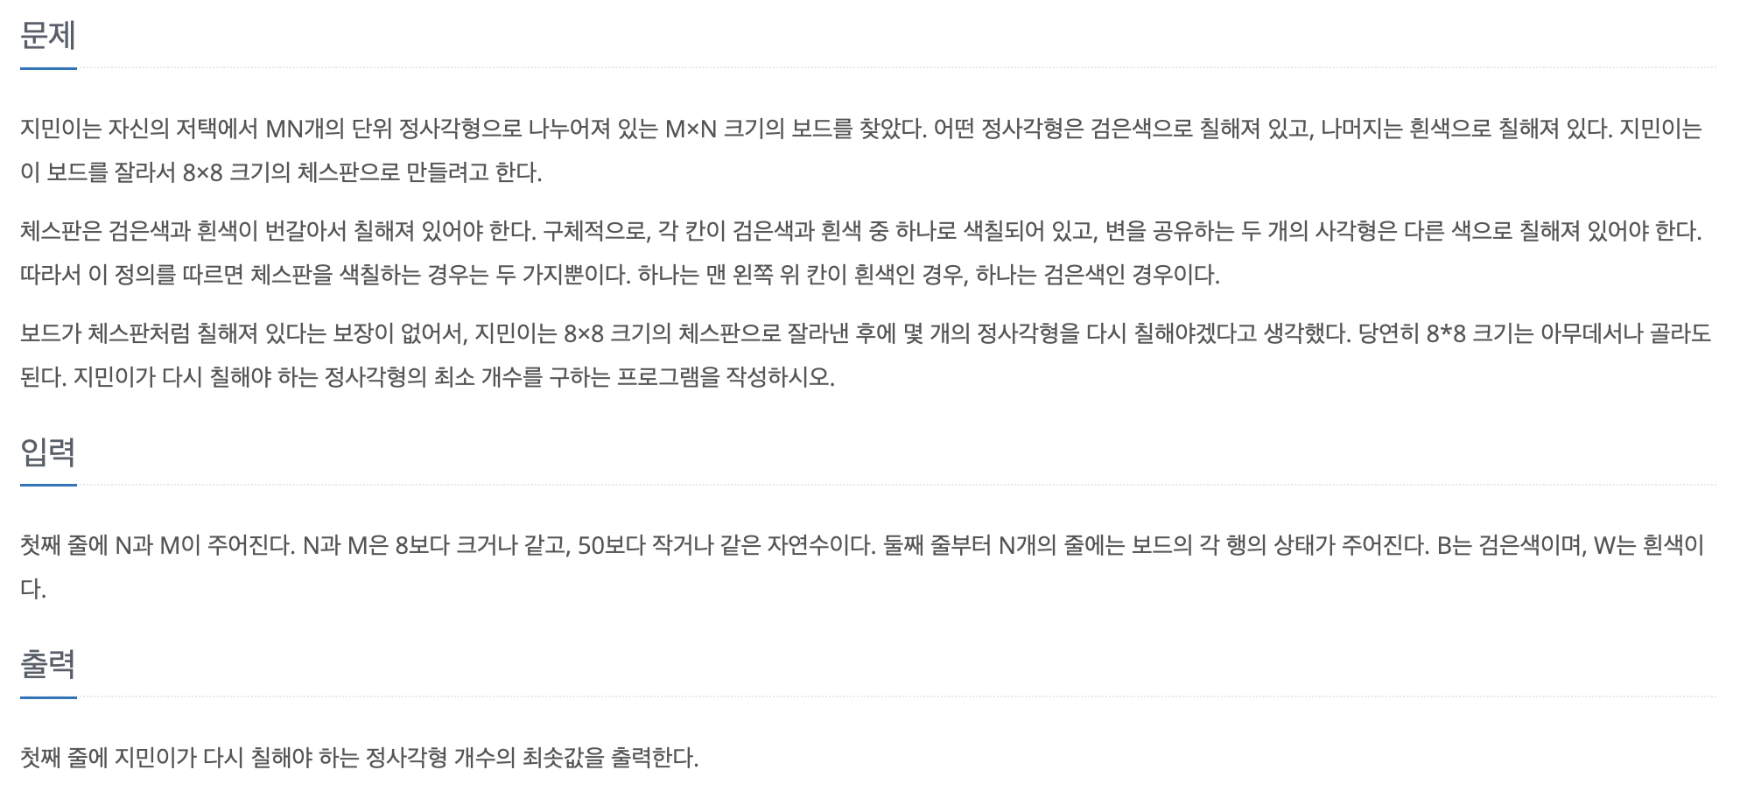
1주차 과제 – 백준 1018

Slide 6
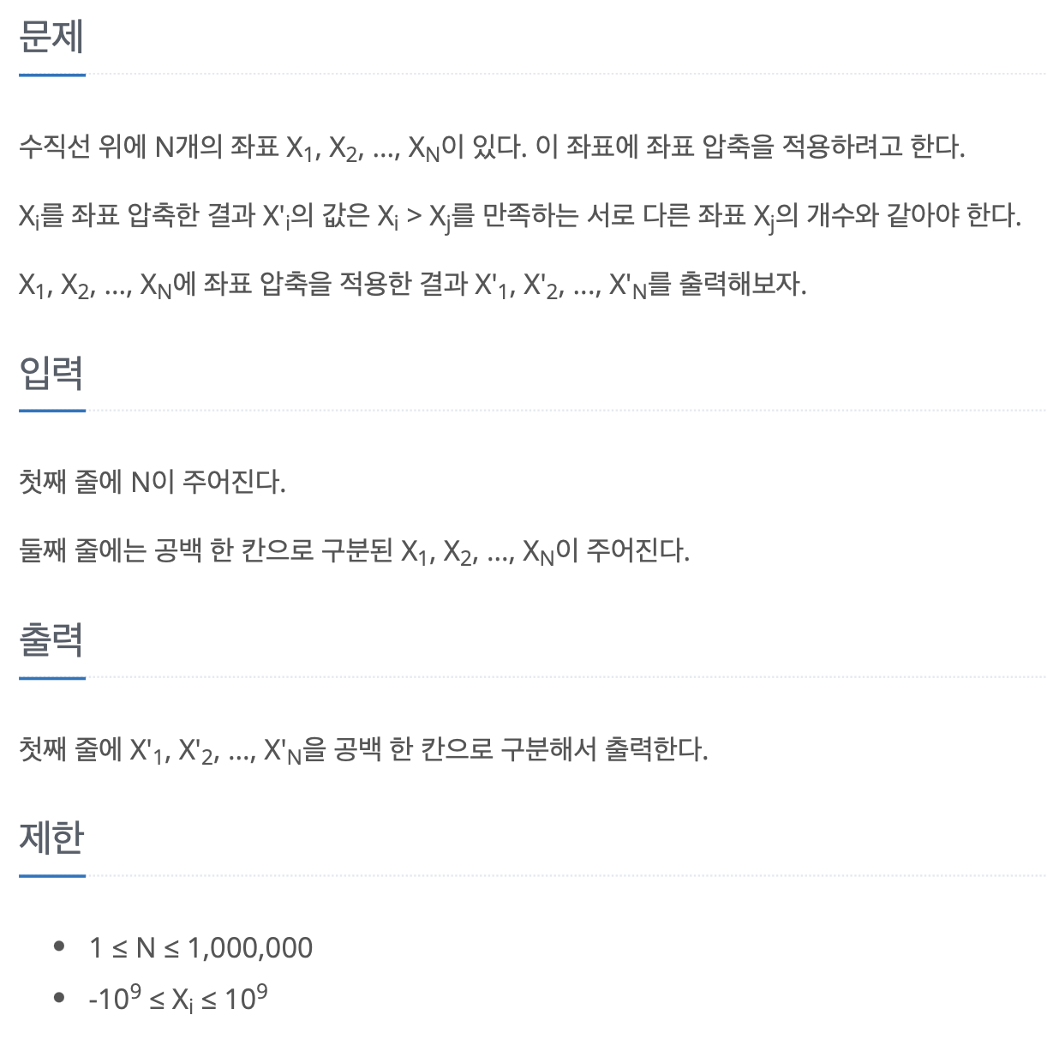
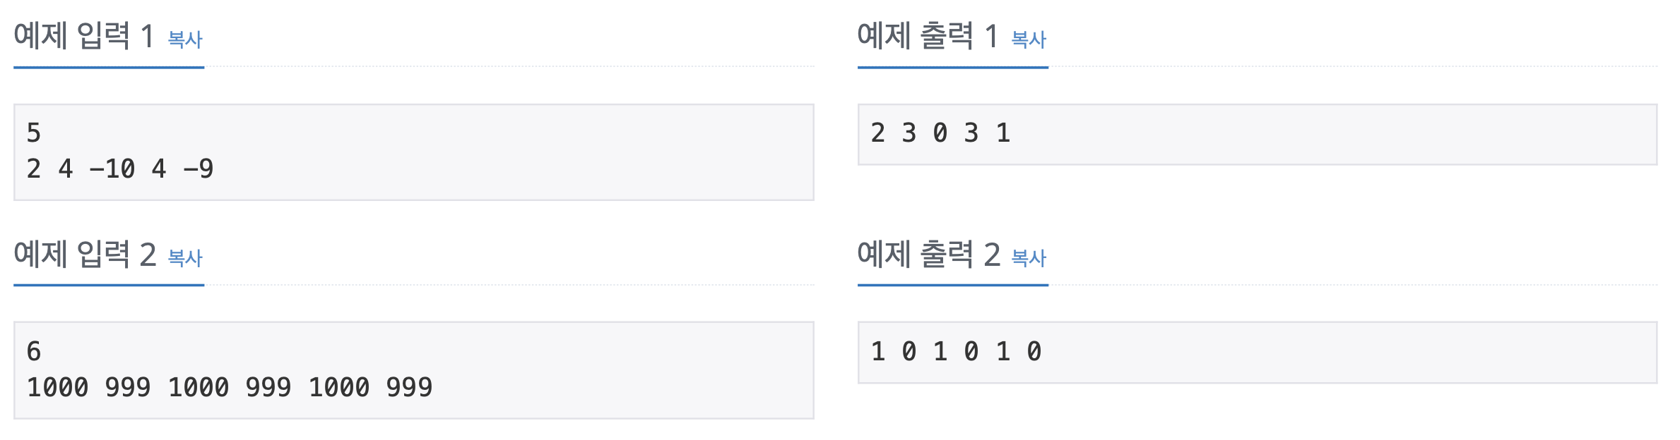
1주차 과제 – 백준 18870

Slide 7
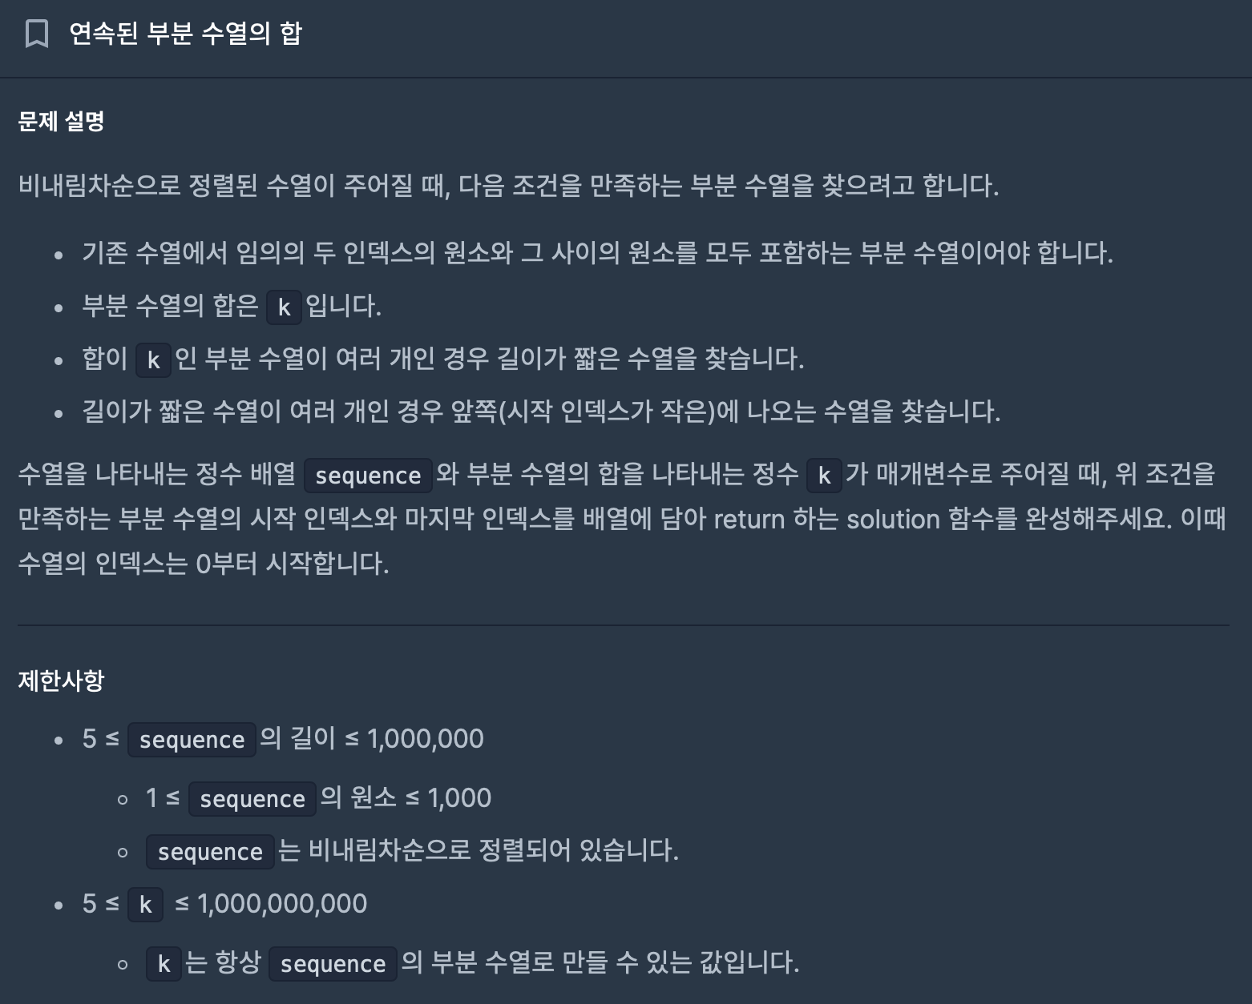
1주차 과제 – 프로그래머스 연속된 부분 수열의 합

Slide 8
2. 재귀

Slide 9
재귀 (Recursive Function)
- 재귀함수란 어떤 함수에서 자신을 다시 호출하여 작업을 수행하는 방식의 함수를 의미
- 반복문을 사용하는 코드는 항상 재귀함수를 통해 구현하는 것이 가능하며 그 반대도 가능
- 코드가 간결하고 이해하기 쉬우며, 특정 유형의 문제(트리/그래프 탐색 등)에 매우 적합함
- 반복적인 스택의 사용으로 인해 메모리 및 속도에서 성능 저하가 발생할 수 있음

Slide 10
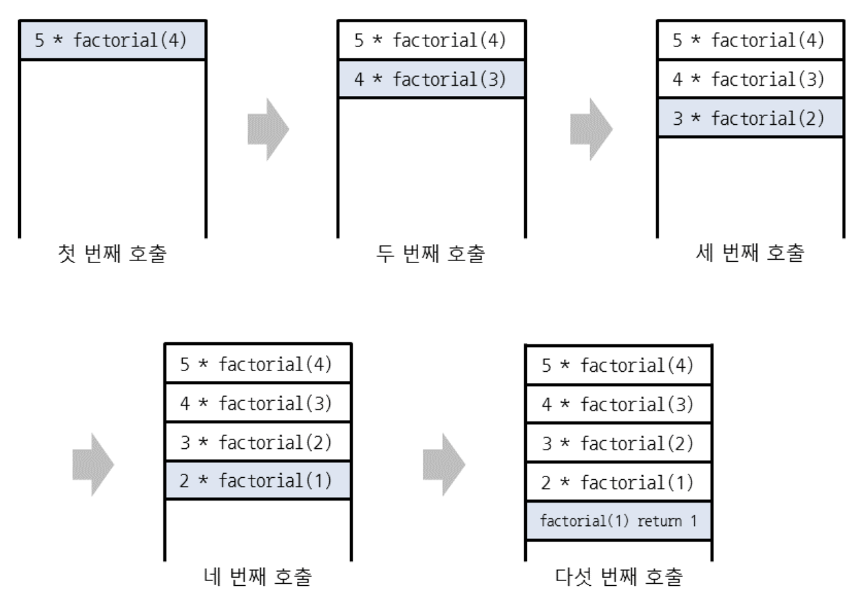
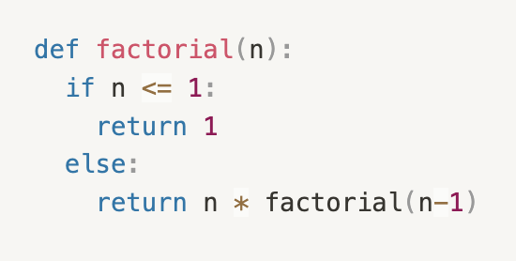
재귀 (Recursive Function)
- factorial(5) 를 호출했을 경우의 콜스택 변화

Slide 11
재귀 (Recursive Function)
재귀함수를 작성할 때 주의할 점
- 함수 내에서 다시 자신을 호출한 후 그 함수가 끝날 때까지 함수 호출 이후의 명령문이 수행되지 않기 때문에 종료조건이 꼭 포함이 되어야 함 (무한 루프 방지)
- 즉, 재귀 문제를 풀 때는 항상 base case와 recursive case로 경우를 나누어 주어야 함
- base case: 더 이상 자기 자신을 호출하지 않고, 직접 결과를 반환하는 조건

Slide 12
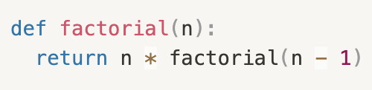
재귀 (Recursive Function)
앞서 작성한 factorial 에서 if(n <= 1) 부분이 빠진다면 어떻게 될까?
-> 메모리의 한계로 인해 무한대는 불가능하고 스택 오버플로우 문제 발생
-> 이렇게 발생하는 오버헤드를 방지하고자, 파이썬은 스택, 힙, 정적 메모리 제한을 두고 있음 -> 기본적으로 재귀 깊이를 1000으로 제한

Slide 13
꼬리 재귀 (Tail Recursion)
- 함수 호출의 결과로 반환되는 값에 함수 인자를 직접적으로 포함시키는 방식으로 구현
- 재귀 호출 후 추가적인 연산이 필요하지 않다면 일반 함수를 호출하는 것처럼 시스템 콜 스택에 이것저것 저장하지 않고 선형적으로 구현할 수 있음
- 이렇게 구현된 함수는 컴파일러가 최적화를 수행하여 스택 메모리를 추가로 사용하지 않고, 반복문과 같이 빠르게 실행될 수 있음 (only 컴파일 언어)

Slide 14
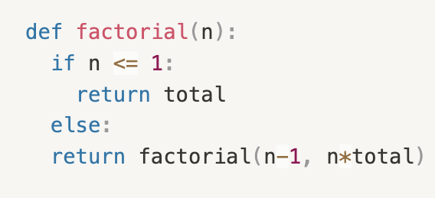
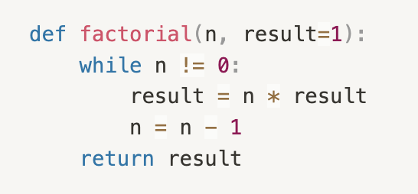
꼬리 재귀 (Tail Recursion)
- 컴파일 언어에서는 컴파일 시 꼬리 재귀 함수를 반복문으로 바꾸는 성능 최적화가 적용
- 하지만 파이썬은 인터프리터 언어라 자동적으로 최적화를 수행 X
=> Tail Recursion Elimination: 꼬리 재귀 조건을 만족한다면 실제로 함수를 호출하지 않고 반복문을 활용하도록 구현한 방식

Slide 15
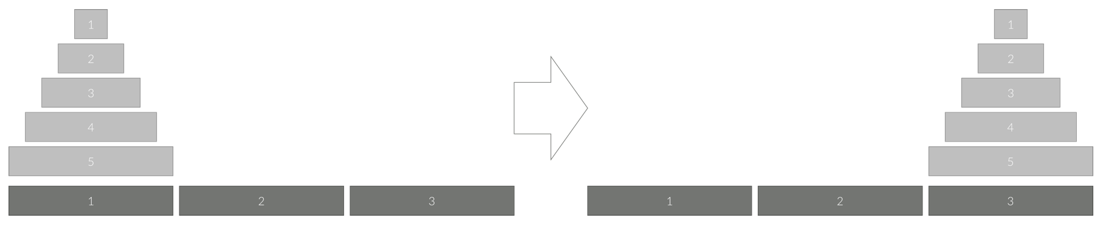
재귀 관련 문제 - 백준 1914: 하노이탑
① 쌓아 놓은 원판은 항상 위의 것이 아래의 것보다 작아야 한다
② 원판은 위에서부터 꺼내, 1개씩 이동한다

Slide 16
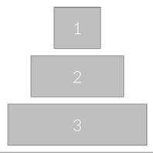

재귀 관련 문제 - 백준 1914: 하노이탑
보조 막대
목표 막대 (end)
n = 3
보조 막대
목표 막대 (end)
n = 2

Slide 17
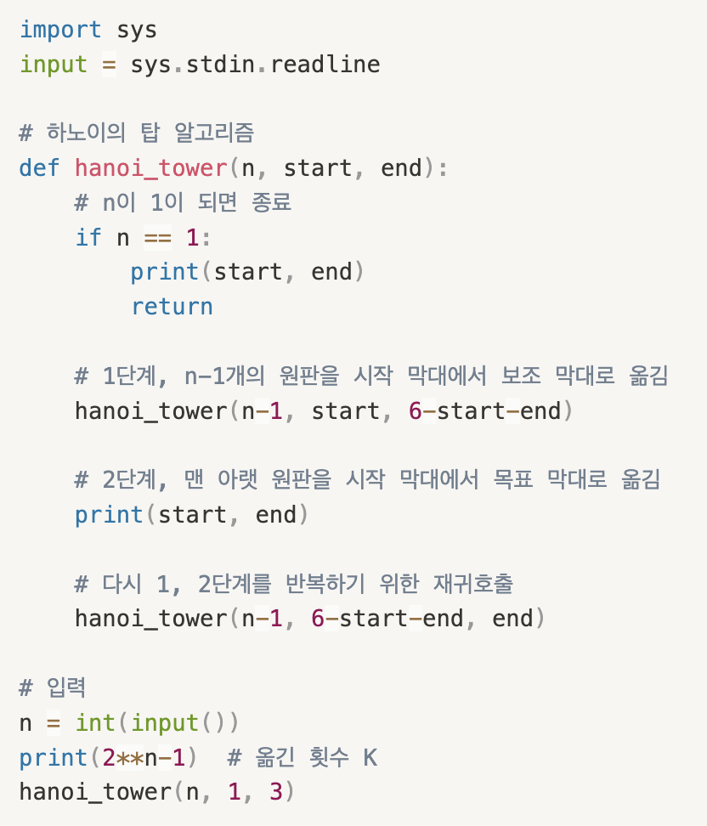
재귀 관련 문제 - 백준 1914: 하노이탑
하노이 과정 일반화
① n이 2 이상이면, 보조 막대에 n-1 개를 옮기고(1단계) 맨 아래 원판을 목표 막대로 옮긴다(2단계)
② n이 1 이면, 목표 막대에 옮기고 끝낸다

Slide 18
과제 공지
1. 백준 4779번: 칸토어 집합 (S3)
2. 백준 1182번: 부분 수열의 합 (S2)
3. 백준 1759: 암호 만들기 (G5)

